Slide 1
Stratégies de stockage de données
GRATTIER Thomas
SIMATOVIC Lucas
BATMAN
Stratégies de stockage de données
Pour une entreprise

Slide 2
PLAN
INTRODUCTION
DIFFÉRENTS TYPES DE STOCKAGES DE DONNÉES
ENJEUX ENVIRONNEMENTAUX
COÛTS
RISQUE DE PERTE DE DONNÉES
RISQUE DE DIVULGATION DE DONNÉES
CONCLUSION
ANNEXES

Slide 3
INTRODUCTION
Depuis l’arrivée de l’ère du numérique, nous pouvons sauvegarder et stocker des données ce qui auparavant n’était point le cas; ceci rendant la tâche plus facile dans l’élaboration, la construction, la mise en place de nouveaux documents en corrélation avec les précédents. Cet outil permet de faciliter et de gagner du temps aux salariés s’occupant de données vis-à-vis de l’entreprise. Aujourd’hui, le monde entier utilise différents systèmes de sauvegarde/stockage pour consulter, partager, publier, ou même les utiliser dans les entreprises. On distingue quatre types de stockages de données pour une vision à long terme: disque dur, disque optique, disque à mémoire flash et cloud.

Slide 4
DIFFÉRENTS TYPES DE STOCKAGES DE DONNÉES
DISQUE DUR : « support magnétique de stockage d’informations de grande capacité généralement intégré dans les micro-ordinateurs. » (il est souvent utilisé par des particuliers pour enregistrer des données sur l’ordinateur mais connaissant tout de même une limite)
DISQUE OPTIQUE : « ils sont utilisés comme mémoire de masse. Les informations inscrites dans ce disque sont lues par système optique » (rayon LASER)
DISQUE À MÉMOIRE FLASH : « forme de stockage de données utilisées par certains supports comme une mémoire ou un disque SSD » (on retrouve cette mémoire dans les clés U.S.B, smartphone, appareil photo et ordinateur portable.
CLOUD : « Processus consistant à utiliser des serveurs informatiques distants au travers des réseaux internet. »

Slide 5
ENJEUX ENVIRONNEMENTAUX
« La suppression de formats papiers mène à une réduction de la consommation de papiers, donc une meilleure protection de la nature (exemple : déforestation) »
« Le stockage de données sur un serveur est très énergivore (exemple: accumulation de mails) »
« La mise en place de structures accueillants les serveurs engendre des coûts environnementaux importants (destructions de paysages, de la faune et de la flore, grande utilisation d’énergies fossiles et des quantités massives d’eau, libération de gaz à effet de serre) »

Slide 6
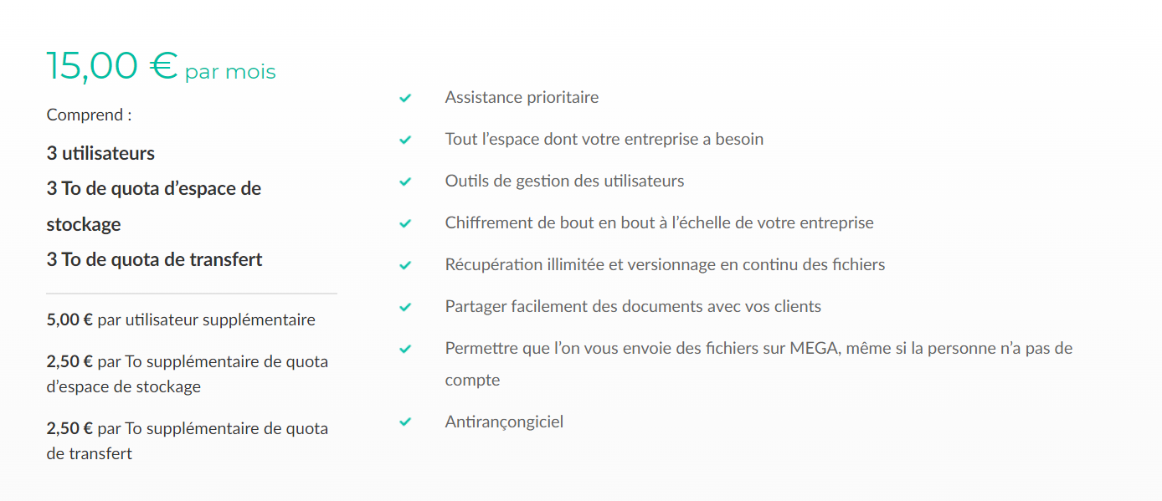
COÛTS DE STOCKAGE
Exemple de coûts de stockage (pour entreprise) pour le cloud Mega :
L’utilisation d’un cloud est gratuit avec de nombreuses limitations dont l’espace de stockage disponibles. Pour supprimer ces limitations et améliorer l’espace de stockage il faut souscrire dans la majorité des cas à un abonnement mensuel. Pour ce qui concerne les autres méthodes de stockages comme les disques durs externe ne sont qu’à payer une fois. (pour le cloud il s’agit d’un louage)

Slide 7
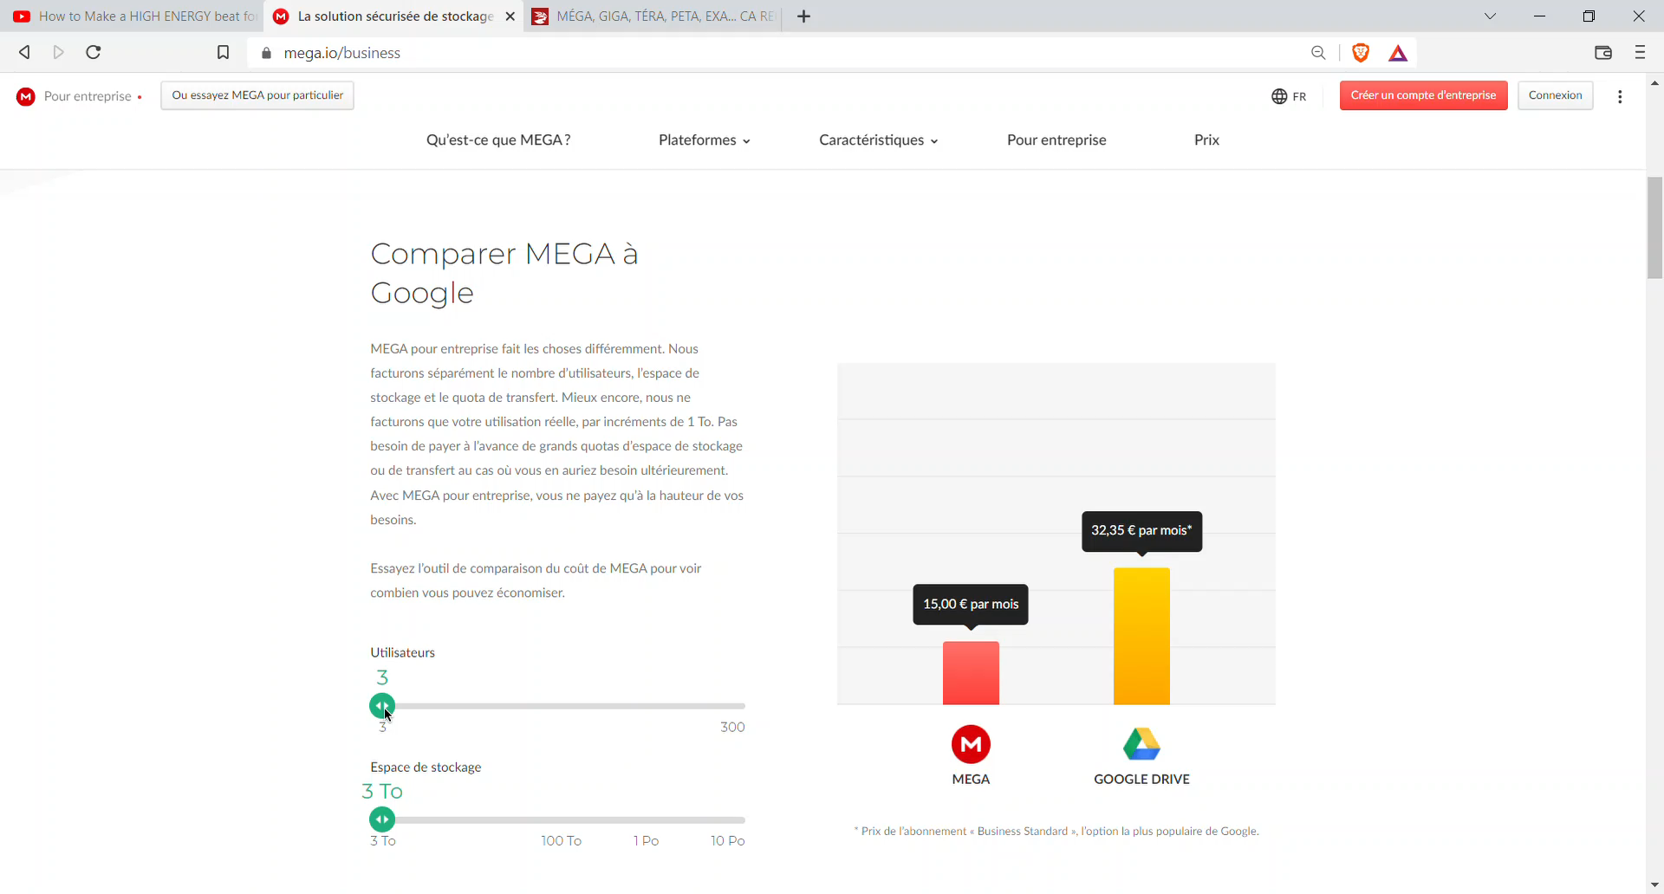
COÛTS DE STOCKAGE COMPARATIF DE COÛTS ENTRE MEGA ET GOOGLE DRIVE
VIDÉO :

Slide 8
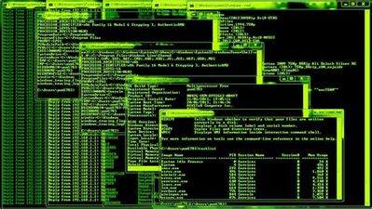
PROTECTION DES DONNÉES
L’utilisation d’un cloud est bénéfique pour protéger ses données contre de potentiels piratages informatiques car les informations ne sont pas présentes sur le disque dur. De plus les serveurs des cloud possèdent généralement tous un chiffrement permettant une protection optimale face aux attaques.

Slide 9
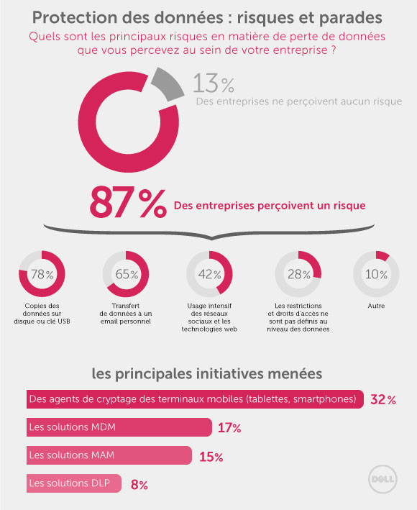
Risque de perte de données
Une entreprise quand elle se sert du numérique de plusieurs types de risques de perte de données :
Premièrement, 87% des entreprises sont concernés par les risques de perte de données ( les 13 autre pourcents ne le sont pas, elles ont des systèmes de sauvegardes et de stockage très sécurisés et fiables
De ces 87%, on distingue différents types de perte de données à cause de supports de sauvegarde/stockage
1. Copies de données sur disque ou clés USB
2. Transfert de données à un mail personnel
3. Usages trop intensifs des réseaux sociaux
4. Absences de restrictions ou d’accès au niveau des données
5. Autre(exp: dysfonctionnement du périphérique de stockage, etc)

Slide 10
RISQUE DE DIVULGATION DES DONNÉEs
Le risque de divulgation des données est un problème qui peut être involontaire ou bien provoqué. Lorsque celle-ci est volontaire elle peut être la conséquence d’un hackeur : « phishing » (ou « hameçonnage »). Qui consiste à faire cliquer la victime sur un lien pour voler ses données ou bien l’emmener vers un site frauduleux étant la copie conforme d’un site officiel. Cet technique est généralement utilisé pour voler des mots de passe ou autres informations de connexions. En ce qui concerne les entreprises cette technique peut être utiliser pour voler ou diffuser des données ou des relevés confidentiels. Mais aussi pour soumettre l’entreprise à un rançonnage. Cela a comme conséquence une perte de compétitivité par rapport à une entreprise rivale.

Slide 11
CONCLUSION
Pour conclure, on voit que les entreprises sont régulièrement confrontées à ce type de problèmes. Les entreprises doivent impérativement pouvoir sécuriser leurs données pour éviter des incidents comme la divulgation, la perte de celles-ci, le « phishing », pouvoir gérer les problèmes environnementaux, etc. Certes, pour sécuriser ses données cela a un coût mais ceci assure une protection vis-à-vis de la concurrence.

Slide 12
ANNEXES
Source:
-Définitions des différents types de stockages: Dictionnaire Le Robert, Dictionnaire Juridique
-Ancien travail PIX sur le numérique :
GRATTIER-_-SIMATOVICH-Le-numérique-est-il-un-atout-ou-un-handicap-.pdf
-risque de pertes de données : https://www.dell.com/learn/fr/fr/frbsdt1/campaigns/revueit-securite-principaux-risques-perte-donnees

